Slide 1
大阪府新型インフルエンザ等対策行動計画（第２版） 概要
新型インフルエンザ等対策行動計画
行動計画の対象となる感染症
○ 特措法に基づき、新型インフルエンザ等による感染症危機が発生した場合に、
平時の準備や感染症発生時の対策の内容を示した計画。※府行動計画は、H25.9策定
○ 新型コロナウイルス感染症(COVID-19）によるパンデミックや法改正等を踏まえ、政府行動計画が
約10年ぶりに抜本的に改定（R6.7）。
○ 国は、おおむね６年ごとに政府行動計画の改定について必要な検討を実施。
【計画に基づく対策の目的（現行計画から変更なし）】
１ 感染拡大を可能な限り抑制し、国民の生命及び健康を保護する。
・流行のピークを遅らせ、医療提供体制の整備やワクチン製造等のための時間を確保
・流行のピーク時の患者数等をなるべく少なくし、医療提供体制への負荷を軽減
・患者数等が医療提供体制の能力を超えないようにし、治療が必要な患者が医療を受けられるようにする。
・適切な医療の提供により、重症者数や死亡者数を減らす。 等
２ 国民生活及び国民経済に及ぼす影響が最小となるようにする。
・感染拡大防止と社会経済活動のバランスを踏まえた対策の切替えを円滑に実施 等
※感染症法及び特措法改正により、新型インフルエンザ等に新型コロナウイルス感染症、再興型コロナウイルス感染症、指定感染症が新たに追加
大阪府新型インフルエンザ等対策行動計画改定のポイント
○ 政府行動計画改定及び新型コロナ対応の教訓を踏まえ、府独自の取組も含めて計画
を抜本的に改定。
○ 大都市圏である府においては、感染・療養状況等を踏まえ、府独自のまん延防止対策
が必要。
○ おおむね６年ごとの政府行動計画改定に係る検討を踏まえ、必要に応じ、府計画を見直し。
＜政府行動計画改定のポイント＞
＜改定（素案）の大きな変更点（一部抜粋）＞
新型コロナ対応等での課題 | 政府行動計画改定内容（R6.7）
（１）平時の備えの不足 ①主に新型インフルエンザを想定 した計画 ②検査体制や医療提供体制の立 ち上げ ③国からの情報共有や特措法運用 に当たって都道府県との連携 | （１）平時の準備の充実 ①新型インフルエンザ・新型コロナウイルス感染症以外の幅広 い呼吸器感染症等も念頭に置いた計画 ②都道府県知事と医療機関との協定等に基づく迅速な検査・ 医療提供体制の整備 ③都道府県等と連携した平時より実効性のある訓練を定期的 に実施
（２）変化する状況への対応の課題 ①変異等による複数の波への対応 と長期化 ②対策の切り替えのタイミング （情報収集・分析、それに基づく 判断を行う体制やプロセスが未 整理） ③社会経済活動とのバランス | （２）対策項目の拡充や柔軟かつ機動的な対策の切り替え ①中長期的に複数の波が来ることを想定 ②状況の変化と感染拡大防止・社会経済活動のバランスを踏 まえたリスク評価に基づく対策の柔軟かつ機動的な切替え ③・対策項目の拡充（６項目→13項目）と記載の充実 ・対策項目ごとに３期（準備期、初動期、対応期）に 再設定の上、準備期の取組みを充実 ・有事（※）のシナリオを整理、必要な対策の選択肢を記載 （※）初動期 国内外で新型インフルエンザ等に位置付けられる可能性が ある感染症が発生した段階 対応期 封じ込めを念頭に対応する時期／ 病原体の性状等に応じて対応する時期／ ワクチンや治療薬等により対応力が高まる時期／ 特措法によらない基本的感染症対策へ移行する時期
（３）情報発信の課題 ①情報発信や情報共有の体制や 方法などが未整理 ②差別・偏見の発生や偽・誤情報 の増幅 | （３）情報発信の強化 平時からの感染症等に関する普及啓発やリスクコミュニケー ションの実施等
Ⅰ 情報収集・分析に基づくリスク評価
→２ 情報収集・分析（P.2）
・府及び大安研によるリスク評価と、それに基づく柔軟かつ機動的な対策の切替
（国や国立健康危機管理研究機構、医療機関、大阪公立大学大阪国際感染症研究センター
や大阪大学感染症総合教育研究拠点等と連携）
Ⅱ 情報提供・共有、リスクコミュニケーション
→４ 情報提供・共有、
リスクコミュニケーション（P.2）
・科学的根拠等に基づいた正確な情報を府民等に迅速に提供
・可能な限り双方向のコミュニケーションを行い、府民等の適切な判断・行動を促進
Ⅲ まん延防止
→６ まん延防止（P.3）
・リスク評価に基づく、感染症の特徴等や府民生活・社会経済活動への影響を踏まえた
対策の実施
・対応者別（患者や濃厚接触者、府民、事業者、施設、学校等）
・時期別（封じ込めを念頭に対応する時期等）
⇒
（２）変化する状況への対応の課題
①変異等による複数の波への対応と長期化 ②対策の切り替えのタイミング ③社会経済活動とのバランス
（３）情報発信の課題
①可能な限り科学的根拠に基づく情報発信 ②行動制限を伴う対策の意図などの伝達 ③感染症に係る差別・偏見等の発生
Ⅳ 医療、検査、保健
→８ 医療, 10 検査, 11 保健（P.3,4）
・医療機関や民間検査会社等との協定に基づいた検査・医療療養体制の整備等
（検査体制について、大安研は、民間検査会社参入等に伴い、ゲノム解析等に重点化）
・感染症に関する人材の養成、資質向上
・保健所や地方衛生研究所の体制整備
（大阪府感染症予防計画（第６版）や第８次大阪府医療計画と整合性を確保）
Ⅴ 府民生活・府民経済
→13 府民生活・府民経済（P.4）
・平時から、有事に備え、事業者や府民等に必要な準備（備蓄等）を推奨
・有事には、府民生活・府民経済の安定確保に必要な対策や支援
幅広い感染症による危機に対応できる社会をめざす

Slide 2
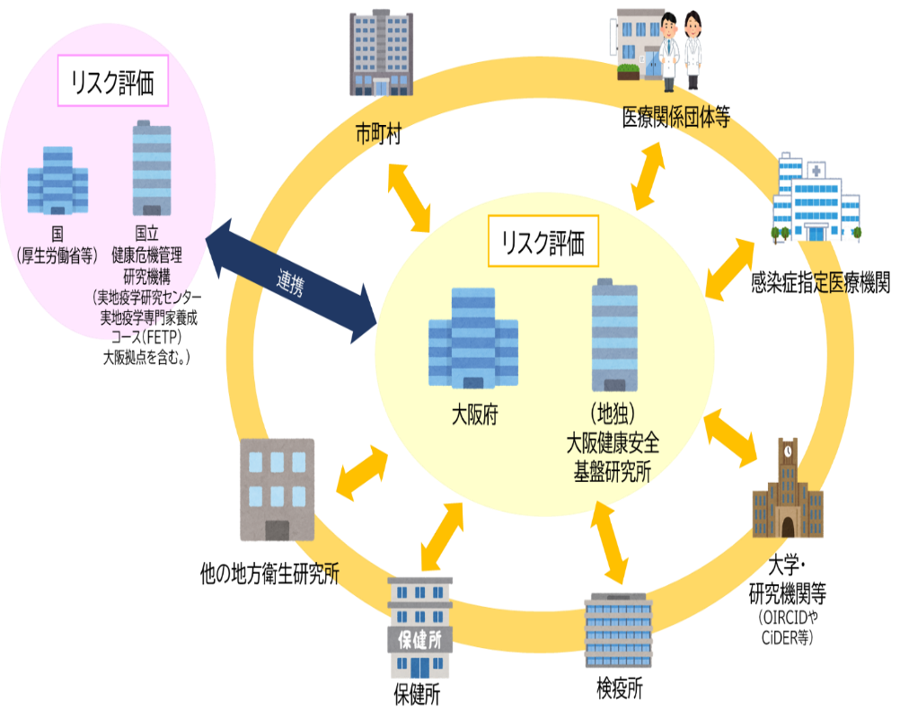
大阪府新型インフルエンザ等対策行動計画（第２版） 概要ー13項目の主な取組
［凡例］ 準備期：平時 初動期：政府対策本部が設置されて基本的対処方針が定められ、これが実行されるまでの間 対応期：基本的対処方針に基づく対応が実行されて以降
府等：府及び保健所設置市（保健所及び地衛研を含む。） 地衛研：地方衛生研究所 大安研：地方独立行政法人大阪健康安全基盤研究所 ※主語の明記がない場合は府の取組
１ 実施体制
２ 情報収集・分析
＜情報収集・分析に係るネットワーク（イメージ） ＞
・関係機関が連携し、取組を推進する。
・状況の変化に合わせた情報収集・分析を通じ、感染症のリ
スクを評価し、政策上の意思決定につなげる。
［準備期］
●平時における対応力強化の取組
・府、市町村、指定地方公共機関による行動計画の作成・変更や
医療機関も含めた人材育成、府による実践的な訓練等の実施
情報共有等を通じた関係機関間の連携体制の構築
●総合調整による市町村等の体制整備や人材確保等の
着実な推進
［初動期・対応期］
●府対策本部の設置及び専門家会議からの意見等を踏ま
えた対応方針の協議・決定
●府・市町村における必要な人員体制の強化
●保健所設置市等に対する入院措置等に関する総合調整
等
●（対応期）他の都道府県への医療関係者等の派遣・応援
要請
［準備期］
●府及び大安研による情報収集・分析とそれに基づく
リスク評価体制の整備
（国、医療機関、大学・研究機関等との人的・組織的ネットワーク
の構築）
●府等及び大安研での研修等による感染症専門人材の
育成
［初動期］
●府及び大安研による、上記人的・組織的ネットワークによる
情報収集・分析及びリスク評価、
それに基づく感染症対策の迅速な判断・実施
［対応期］
●府及び大安研による、上記人的・組織的ネットワークによる
情報収集・分析及びリスク評価、
それに基づく感染症対策の柔軟かつ機動的な切替
※記載以外にも、関係機関・民間企業等含めて連携
３ サーベイランス
４ 情報提供・共有、リスクコミュニケーション
＜リスコミは新規項目＞
５ 水際対策＜新規項目＞
・感染症危機管理上の判断に資するよう、感染症の早期探知、
発生動向の把握等を迅速かつ適切に行う。
・感染症対策を効果的に行うため、可能な限り双方向のリス
コミを行い、府民等が適切に判断・行動できるようにする。
・国内への病原体の侵入や感染拡大のスピードをできる限り
遅らせる。
［準備期］
●府等による平時の感染症サーベイランスの実施
・指定届出機関における急性呼吸器感染症の流行状況把握
●感染症サーベイランスに関係する人材の育成等
［初動期］
●府等による有事の感染症サーベイランスの開始
・全数把握を始めとする患者発生サーベイランス等の強化に
よる患者の発生動向等の迅速かつ的確な把握の強化
感染症の特徴や病原体の性状等に係る必要な知見を得るため
の入院サーベイランス、病原体ゲノムサーベイランス等
［対応期］
●府等による流行状況に応じたサーベイランスの実施
・全数把握から定点把握への移行等
［準備期］（府は市町村と連携して実施）
●府等による府民等への情報提供・共有
・基本的な感染対策、感染症の発生状況、とるべき行動等
・偏見・差別等や偽・誤情報に関する啓発
●専門家の助言等を踏まえた情報提供・共有方法等の検討
［初動期・対応期］（府は市町村と連携して実施）
●患者情報等の府への一元化による情報提供等
●専門家の助言等を踏まえた双方向のリスコミ
・SNSやアンケート調査等による府民意見等の把握やコールセ
ンターの設置等と、それを通じたリスク情報や見方等の共有
●（対応期）病原体の性状等に応じて変更する対策の
情報提供等
・科学的根拠等政策判断の根拠、従前からの対策の変更点やそ
の理由等
［準備期］
●会議や研修、訓練等を通じた検疫所等との連携体制の
構築
［初動期・対応期］
●府等による、検疫所と連携した健康観察や積極的疫学
調査等によるまん延防止のための措置
●（対応期）府等による、体制等を踏まえた国に対する健康
観察の代行要請

Slide 3
大阪府新型インフルエンザ等対策行動計画（第２版） 概要ー13項目の主な取組
［凡例］ 準備期：平時 初動期：政府対策本部が設置されて基本的対処方針が定められ、これが実行されるまでの間 対応期：基本的対処方針に基づく対応が実行されて以降
府等：府及び保健所設置市（保健所及び地衛研を含む。） 地衛研：地方衛生研究所 大安研：地方独立行政法人大阪健康安全基盤研究所 ※主語の明記がない場合は府の取組
６ まん延防止
７ ワクチン＜新規項目＞
８ 医療
・まん延防止対策を講ずることで、感染拡大速度やピークを
抑制し、医療提供体制を対応可能な範囲に収める。
・ワクチン接種により、府民の健康を守るとともに、患者数等
の減少により医療提供体制を対応可能な範囲に収める。
・府民が安心して生活を送れるよう、健康被害を最小限にと
どめ、社会経済活動への影響を最小限にとどめる。
［準備期］
●想定される対策の内容やその意義についての周知広報
による府民等の理解の促進
●行政による感染対策の普及と学校、高齢者施設等による
感染対策の実施
［初動期］
●府等による、感染症法に基づく患者への入院勧告等や濃
厚接触者への外出自粛要請等
●府等による保健所等各機関への対応準備要請
［対応期］
●対策の切替のための参考指標等の設定・公表
●感染症の特徴等や社会経済状況等を踏まえたまん延
防止対策
・対応者別（患者や濃厚接触者、事業者、施設、学校等）
・時期別（封じ込めを念頭に対応する時期等）
※国は、基本的対処方針を策定・変更した上で、発生状況や病床使用率
等を踏まえてまん防・緊急事態措置を実施
［準備期］
●府民が治験等に参加しやすい環境整備
●府及び市町村による、医療関係者等と連携した接種体制
構築に向けた準備
・接種に携わる医療従事者等の体制や接種場所の検討等
●府及び市町村による、科学的根拠に基づく予防接種の
意義や制度等の府民の理解促進
［初動期・対応期】
●医療機関等に対する治験等の協力要請
●（初動期）府及び市町村による、国の方針を踏まえ
た接種体制構築
・会場や医療従事者確保等
●（対応期）府及び市町村による接種の実施、高齢者施設
等への巡回接種等による接種
●（対応期）府及び市町村による、科学的根拠に基づく
ワクチンの安全対策等の府民等への情報提供・共有や
副反応の相談体制等の検討
［準備期］
●協定締結による計画的な医療提供体制の整備
・医療機関間での機能・役割分担に基づいた、病床確保、発熱外
来、自宅療養者等への医療の提供、後方支援、人材派遣協定
・流行初期に病床確保・発熱外来に対応する医療機関への減収
補償
●協定締結による計画的な宿泊施設の確保と運営の検討
●府等による車両の確保、民間救急等との協定締結等、
消防機関との申し合わせ等の検討による移送体制の整備
●府等、医療機関等における、研修等による人材養成、資質
向上
［初動期］
●医療機関等に対する感染症に関する知見の共有等
●府等による受診調整等を行う相談センターの設置
（一般的な相談に対応するコールセンターは別途設置を検討）
●感染症指定医療機関での医療の提供
（協定締結医療機関に対しては段階的に医療提供を要請）
●府と関係保健所とによる入院調整
（府は入院調整業務の府への一元化を検討）
［対応期］
●府等による相談センターの強化と、府による府民の受診
の仕組みの変更
・感染状況等を踏まえた、有症状者が直接発熱外来を受診する
仕組みへの変更
●協定締結医療機関による医療の提供
・病床確保、発熱外来、自宅療養者等への医療の提供、後方支援、
人材派遣
●協定に基づく宿泊施設の開設・運営
・宿泊施設への移送に係る体制確保や診療型宿泊療養施設、
要支援・要介護高齢者対応施設の検討を含む
●府等による消防機関等と連携した移送等の実施
●新型コロナの対応を踏まえた有効な対策の推進
・入院調整の府への一元化の検討
・臨時の医療施設の設置の検討
・診療型宿泊療養施設等の設置の検討
・外出自粛対象者からの相談体制の府への一元化の検討
・府等による健康観察や生活支援等による療養環境の整備
９ 治療薬・治療法＜新規項目＞
10 検査＜新規項目＞
・健康被害や社会経済活動への影響を最小限にとどめるた
め、治療薬・治療法を活用する。
・必要な者に適時の検査をすることで、患者の早期発見、流
行状況の的確な把握等を行い、適切な医療提供や、対策の
的確な実施・機動的な切替えを行う。
［準備期］
●治験等への実施協力が可能な環境整備
●抗インフルエンザウイルス薬の計画的かつ安定的な備蓄
［初動期・対応期］
●医療機関等に対する治験等の協力要請
●国方針に基づいた抗インフルエンザウイルス薬の使用
（新型インフルエンザの場合）
・患者の同居者や医療従事者等への予防投与
●治療薬・治療法の医療機関等への情報提供
●（対応期）国から配分された治療薬の医療機関等への
円滑な流通
［準備期］
●民間検査会社等との検査措置協定の締結による計画的
な検査体制の整備
●地衛研における検査体制の整備
●大安研による他機関の検査体制強化への支援
［初動期］
●地衛研を中心とした検査の実施
［対応期］
●地衛研や検査措置協定等に基づく検査体制の拡充と
検査の実施
（大安研は、民間検査会社参入等に伴い、ゲノム解析等に重点化）
●大安研による他機関への技術支援や精度管理
●医療機関等への検査方法等の情報提供・共有

Slide 4
大阪府新型インフルエンザ等対策行動計画（第２版） 概要ー13項目の主な取組
［凡例］ 準備期：平時 初動期：政府対策本部が設置されて基本的対処方針が定められ、これが実行されるまでの間 対応期：基本的対処方針に基づく対応が実行されて以降
府等：府及び保健所設置市（保健所及び地衛研を含む。） 地衛研：地方衛生研究所 大安研：地方独立行政法人大阪健康安全基盤研究所 ※主語の明記がない場合は府の取組
１１ 保健＜新規項目＞
12 物資＜新規項目＞
13 府民生活・府民経済
・保健所及び地衛研の有事体制移行の下、地域の実情に
応じた効果的な対策を実施する。
・感染症対策物資等の確保・流通のもとに医療や検査等が
円滑に実施されることで、府民の生命及び健康を保護する。
・社会全体で感染対策に取り組むことで、府民生活及び府民
経済への影響を抑える。
［準備期］
●保健所における有事に備えた体制整備
・府等の本庁による応援職員、IHEAT要員、応援派遣等による
保健所の有事体制に係る人員の確保と研修等の実施
・保健所による健康危機対処計画の策定と、計画に基づく人員
確保、研修・訓練の実施、業務の効率化等の推進
●地衛研による有事に備えた体制整備
・健康危機対処計画の策定と、計画に基づく機器の整備等や調査
研究の推進、関係機関等との連携体制の確保、人員体制の
整備等
［初動期］
●保健所における有事体制移行への準備
・府等の本庁による人員確保の準備や業務一元化等の検討
・保健所による、健康危機対処計画に基づいた移行準備
（人員の参集や受援、必要な資機材等の調達の準備等）
●地衛研による感染症有事体制への移行準備
（人員の参集や受援、必要な資機材等の調達の準備等）
［対応期］
●保健所及び地衛研による感染症有事体制への移行と
府等の本庁による応援職員等の派遣等
●府等による感染状況に応じた取組
・国立健康危機管理研究機構に対する実地疫学専門家等の派遣
要請や都道府県からの保健師等の広域派遣要請
・業務の一元化等による保健所及び地衛研の業務効率化の推進
・国の方針を踏まえた積極的疫学調査の対象範囲等の見直し等
［準備期］
●府や市町村、指定地方公共機関における感染症対策物資
等の備蓄
●医療機関等における感染症対策物資等の備蓄
［初動期］
●府備蓄からの協定締結医療機関等への個人防護具の
配布（不足時）
［対応期］
●府備蓄からの協定締結医療機関等への個人防護具の
配布（不足時）と国への必要な対応の要請
［準備期］
●事業継続に向けた準備
・指定地方公共機関における業務計画の策定
・事業者に対する柔軟な勤務形態等の導入準備の推奨
●府及び市町村による、府民や事業者に対する、衛生用品、
食料品や生活必需品等の備蓄の推奨
［初動期］
●事業継続に向けた準備等の要請
・事業者に対する事業継続に向けた対策（従業員の健康管理の
徹底やオンライン会議等の活用、テレワーク等の推進等）の
準備要請
・指定地方公共機関による業務計画に基づいた事業継続の準備
●物資等購入時における消費者としての適切な行動等、
府民等への呼び掛け
［対応期］
●府民生活の安定確保に向けた対応
・物資等購入時における消費者としての適切な行動等、府
民等への呼び掛け
・府及び市町村による、心身への影響に関する施策（高齢者フレ
イル予防等）や教育や学びの継続への支援等
●社会経済活動の安定確保に向けた対応
・事業者への事業継続に関する要請（従業員の健康管理の
徹底や職場等での感染防止対策の実施等
・府及び市町村による、国の方針に基づく事業者支援等

